Slide 1


Teorie her

Slide 2
Mřížková hra - pravidla
Po celou dobu hry je zakázáno spolu mluvit.
Najděte si hráče do dvojice.
Každý hráč má tužku. Do dvojice si vezměte jednu herní mřížku.
Hráči střídavě kreslí své znaky na volná pole mřížky.
Cílem hráče je vytvořit řadu čtyř stejných znaků vedle sebe (svisle, vodorovně či diagonálně).
Hra končí úplným zaplněním mřížky.
Po konci hry jdou hráči za organizátorem, který zkontroluje herní mřížku. Za každou řadu stejných značek získá hráč odměnu.
Po odehrání první hry hráči stále mlčí a po zkontrolování organizátorem si najdou jiného protihráče a sehrají hru podle stejných pravidel znovu.

Slide 3


Slide 4


Slide 5
Nulový (win-lose) vs. nenulový (win-win)
součet

Slide 6
 | Soupeř zvolí zelenou | Soupeř zvolí červenou
Vy zvolíte zelenou | Vy dostanete 4 Soupeř dostane 4 | Vy dostanete 1 Soupeř dostane 6
Vy zvolíte červenou | Vy dostanete 6 Soupeř dostane 1 | Vy dostanete 2 Soupeř dostane 2

Slide 7

Vězňovo dilema

Slide 8
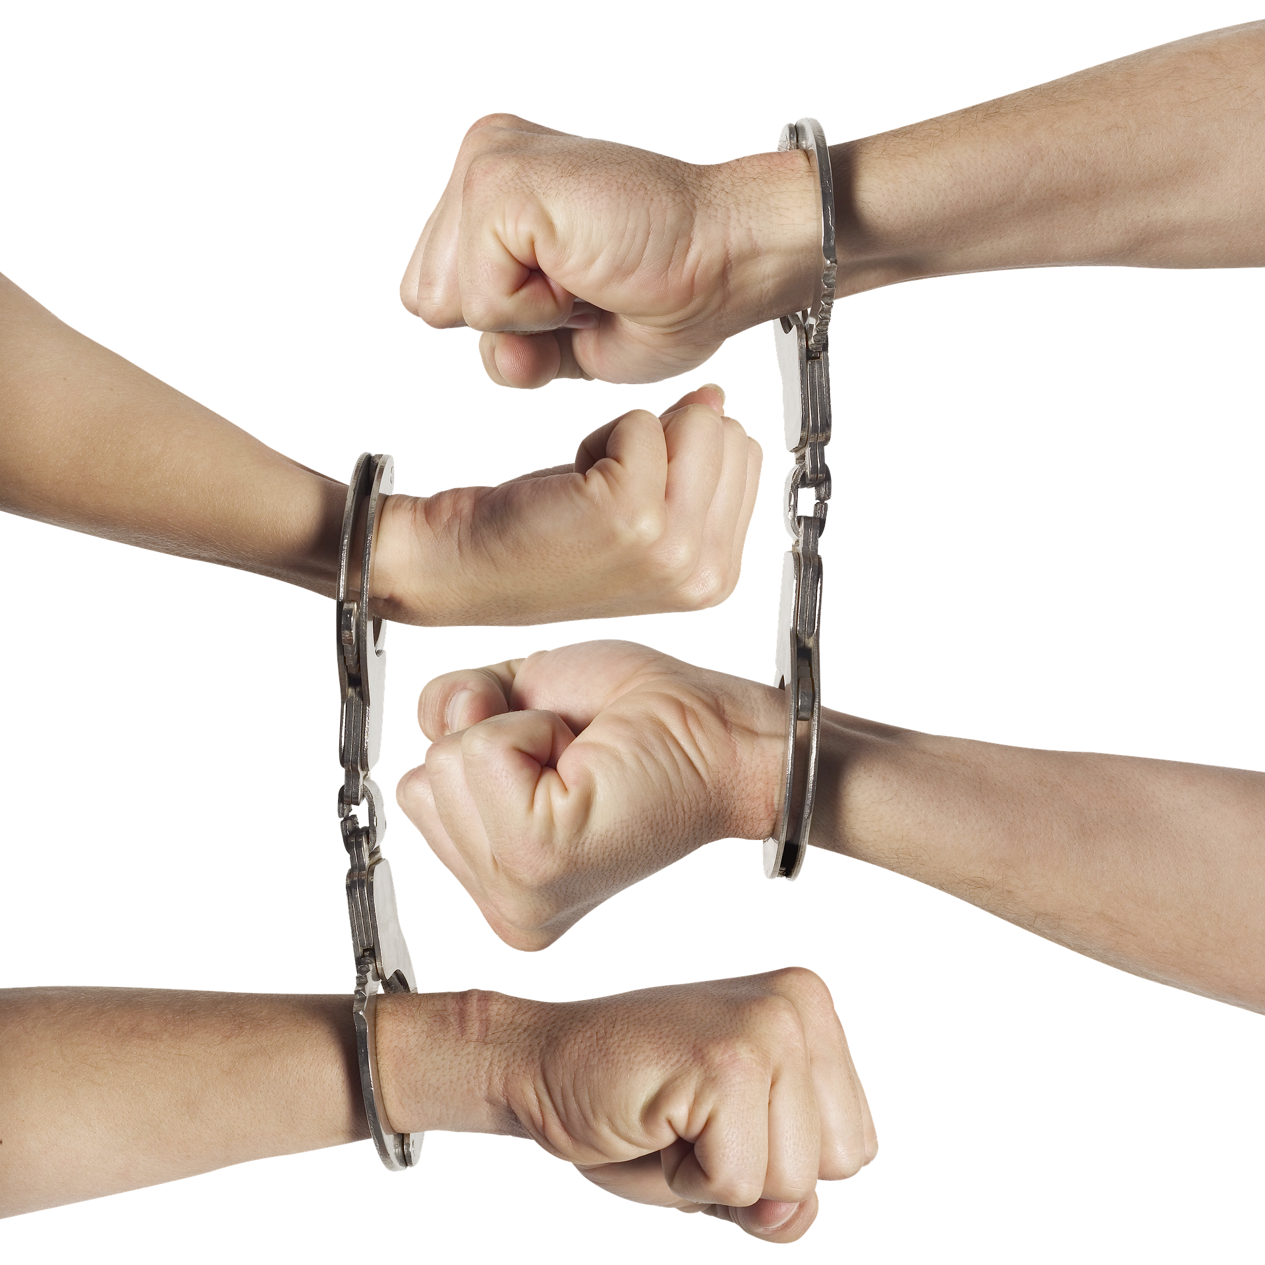

Slide 9
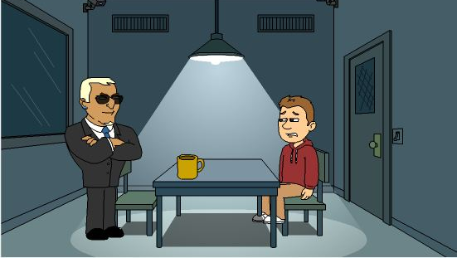

Slide 10
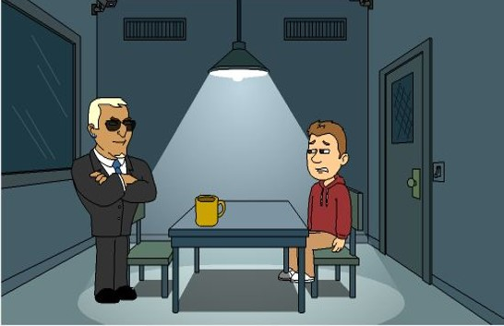
Máme pro tebe nabídku!

Slide 11
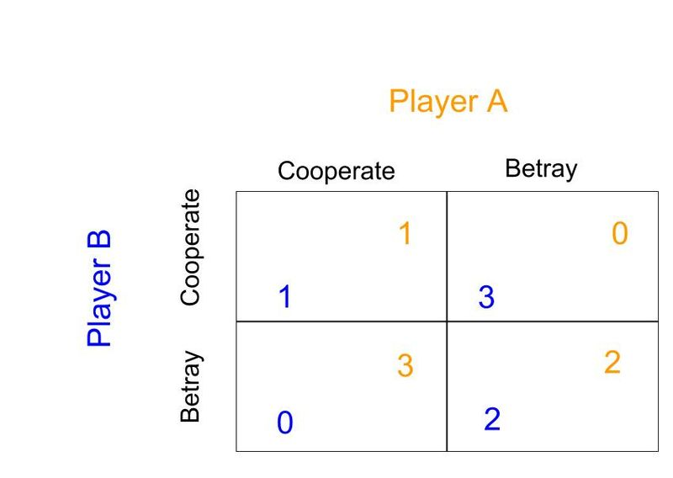
Jak to může dopadnout?

Slide 13

stále dokola

Slide 14
Jakou strategii zvolit?

Slide 15
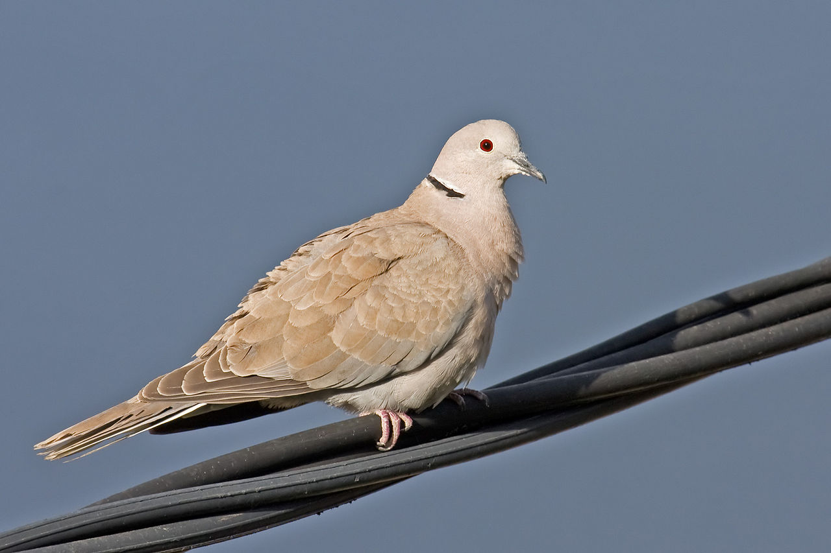
hrdlička

Slide 16
hrdlička
vždy

Slide 17
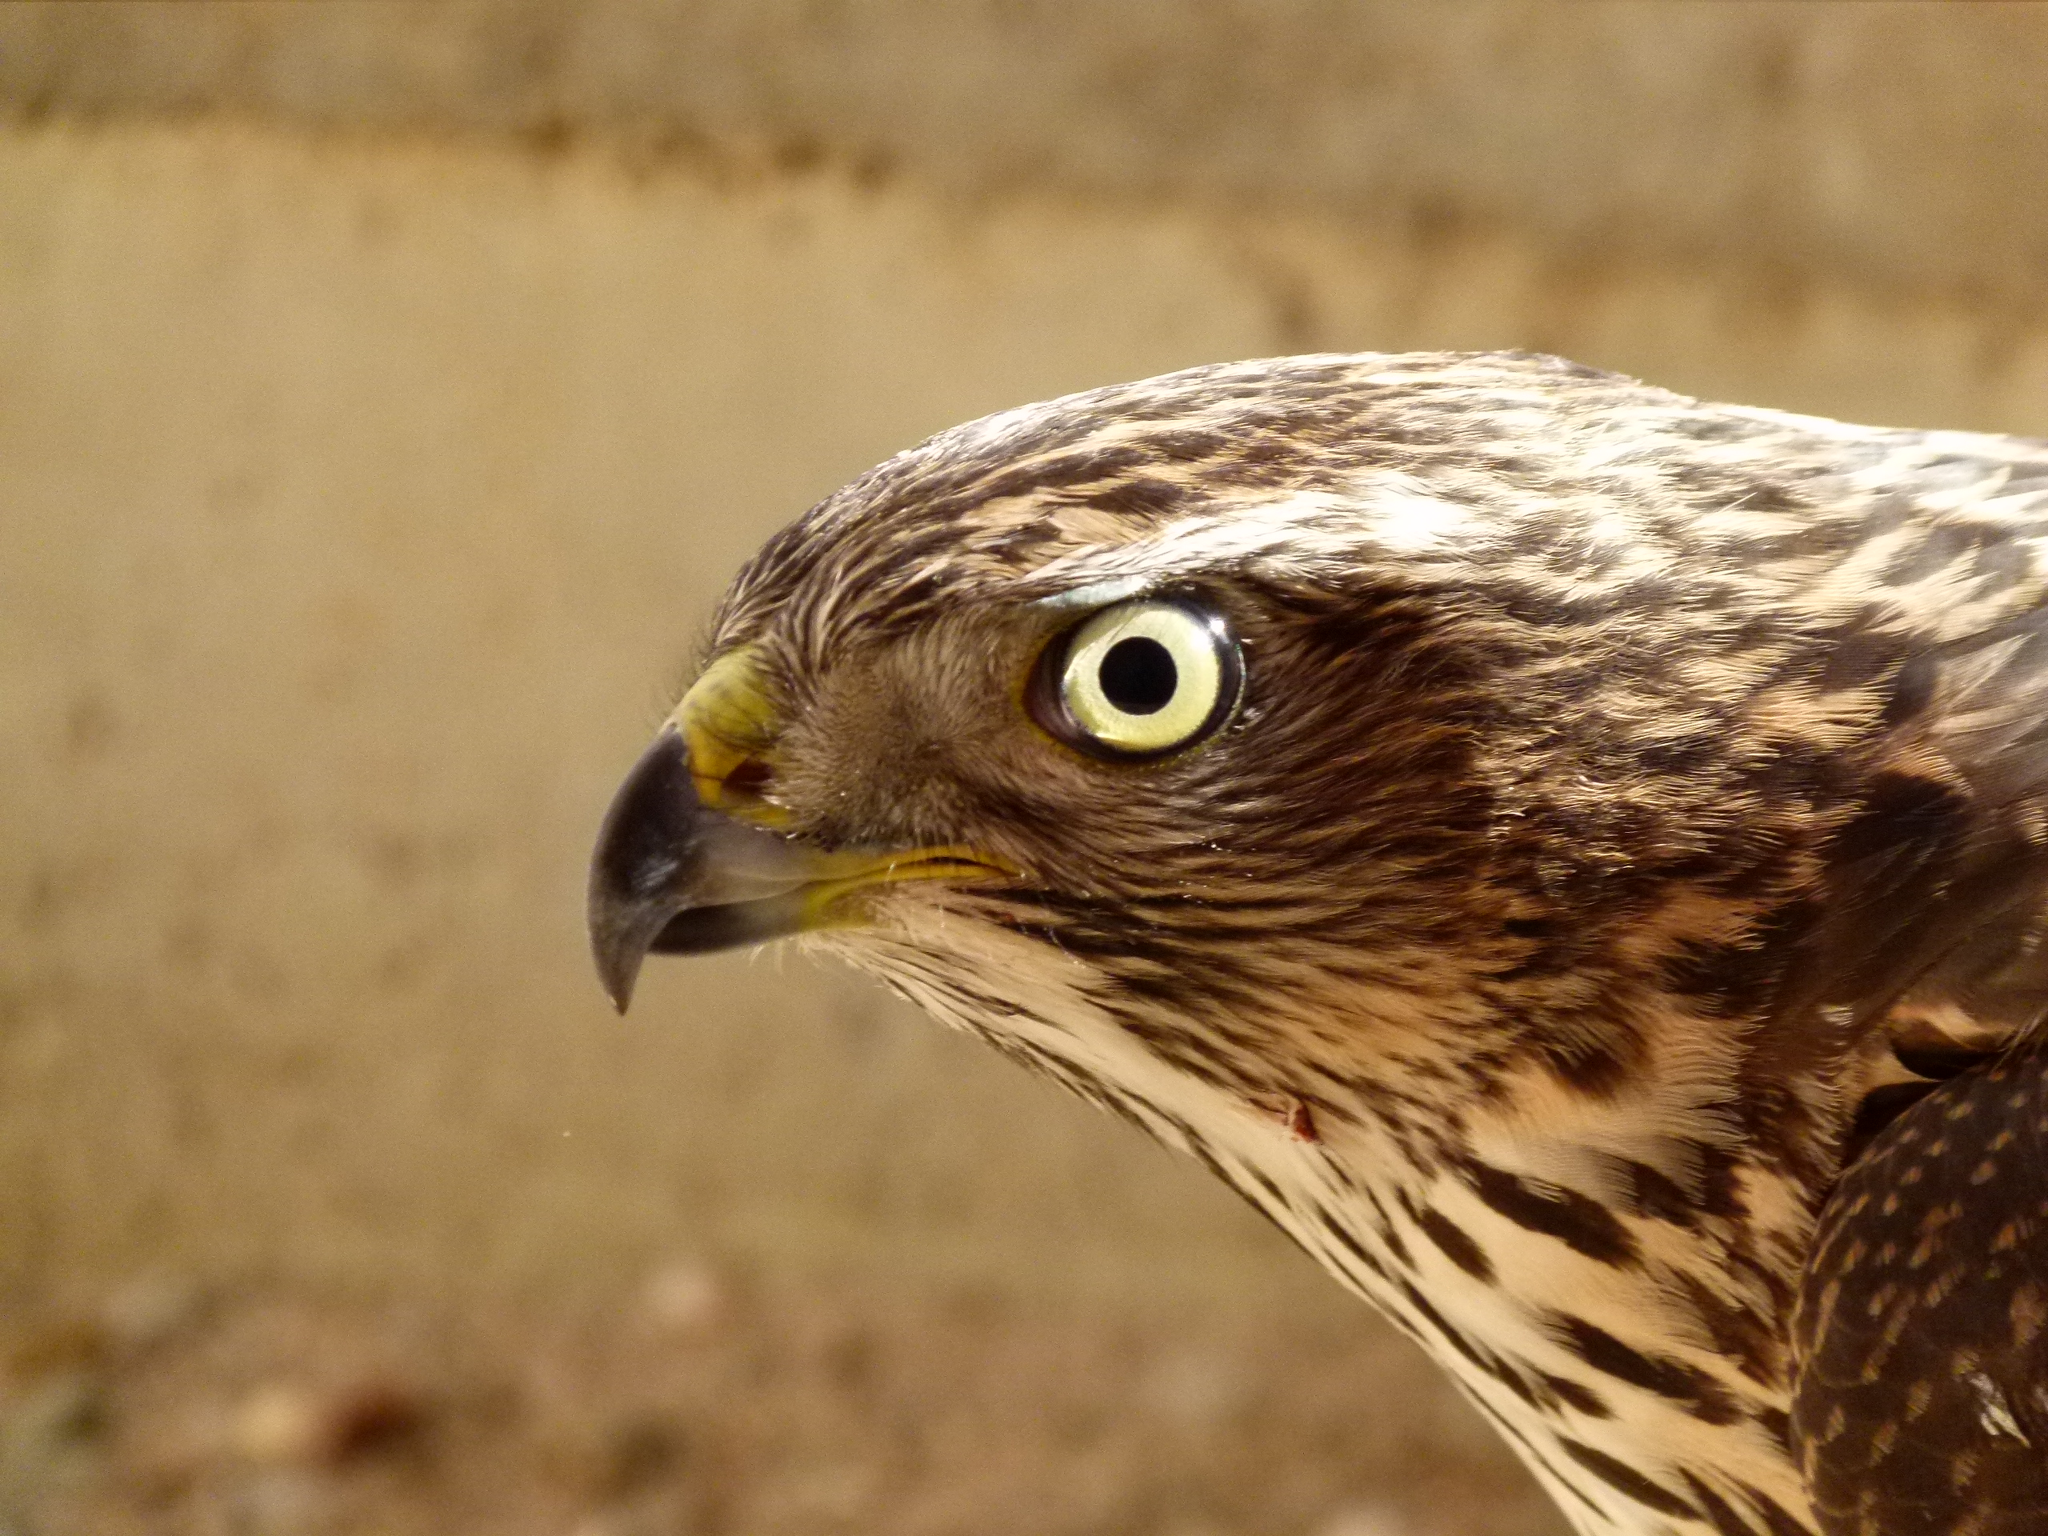
jestřáb

Slide 18
jestřáb
vždy

Slide 19
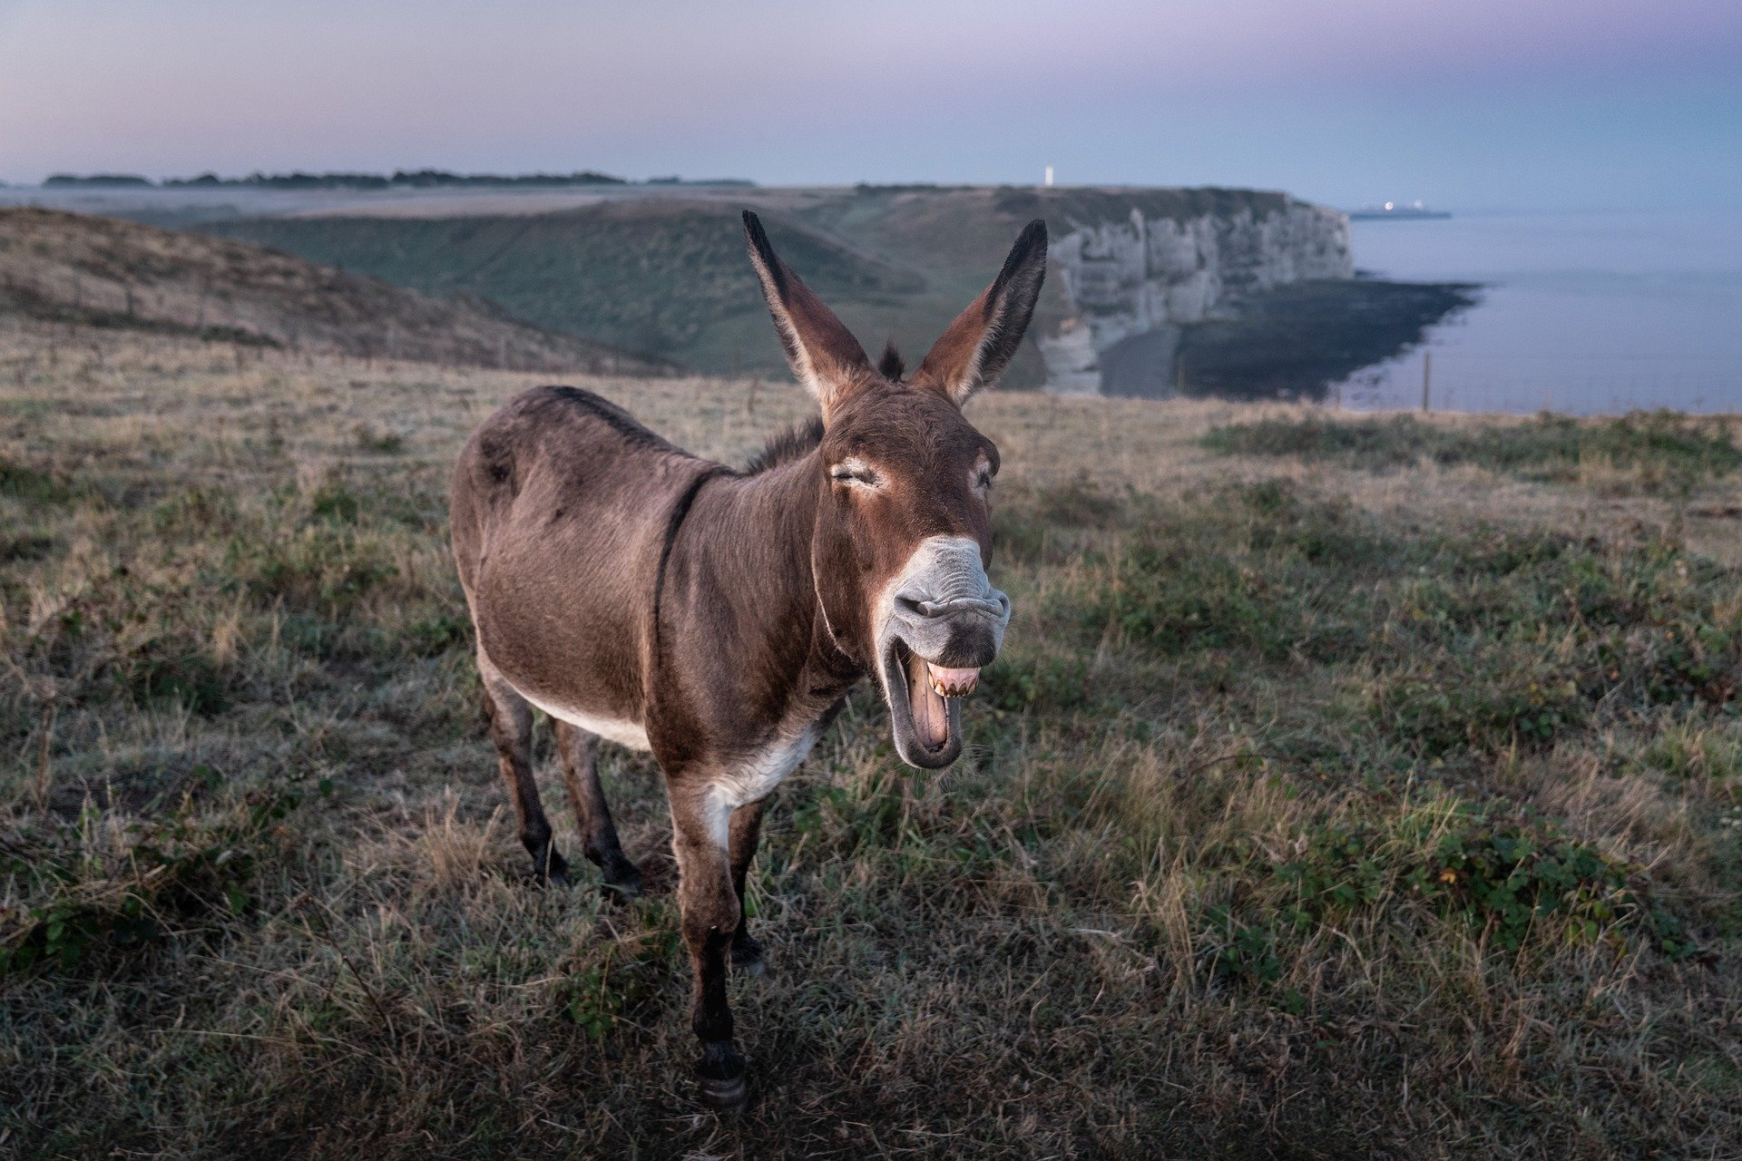
osel

Slide 20
Náhodně dává
osel
nebo

Slide 21

Oko za oko

Slide 22
Oko za oko
za
jinak

Slide 23
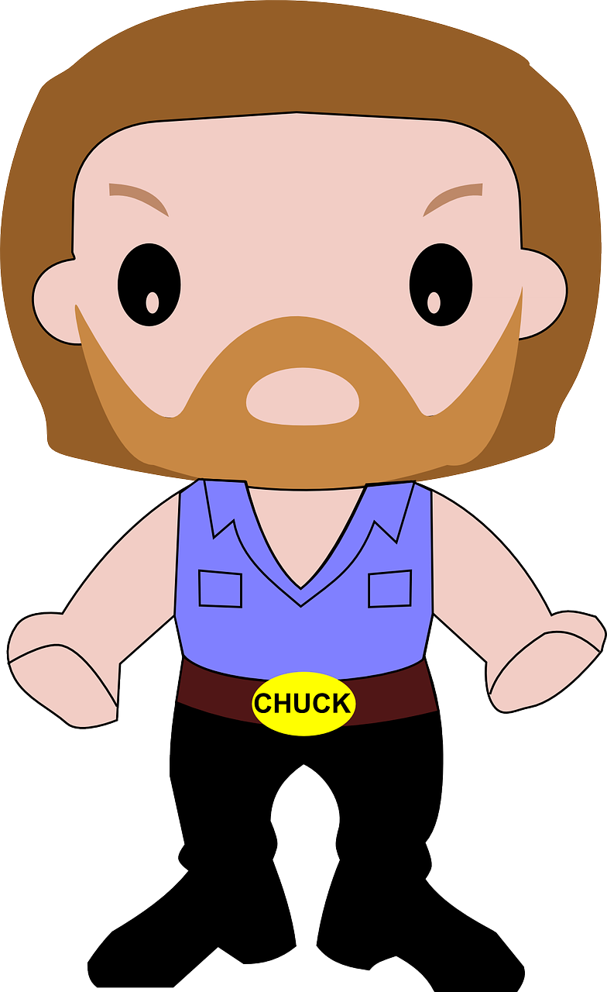
Chuck

Slide 24
Chuck
Když 1x dostane
dává
navždy

Slide 25

Jak poznat dobrou strategii?

Slide 26
Jak poznat dobrou strategii?
Začíná spoluprací

Slide 27
Jak poznat dobrou strategii?
Začíná spoluprací
Umí se pomstít

Slide 28
Jak poznat dobrou strategii?
Začíná spoluprací
Umí se pomstít
Umí odpouštět

Slide 29
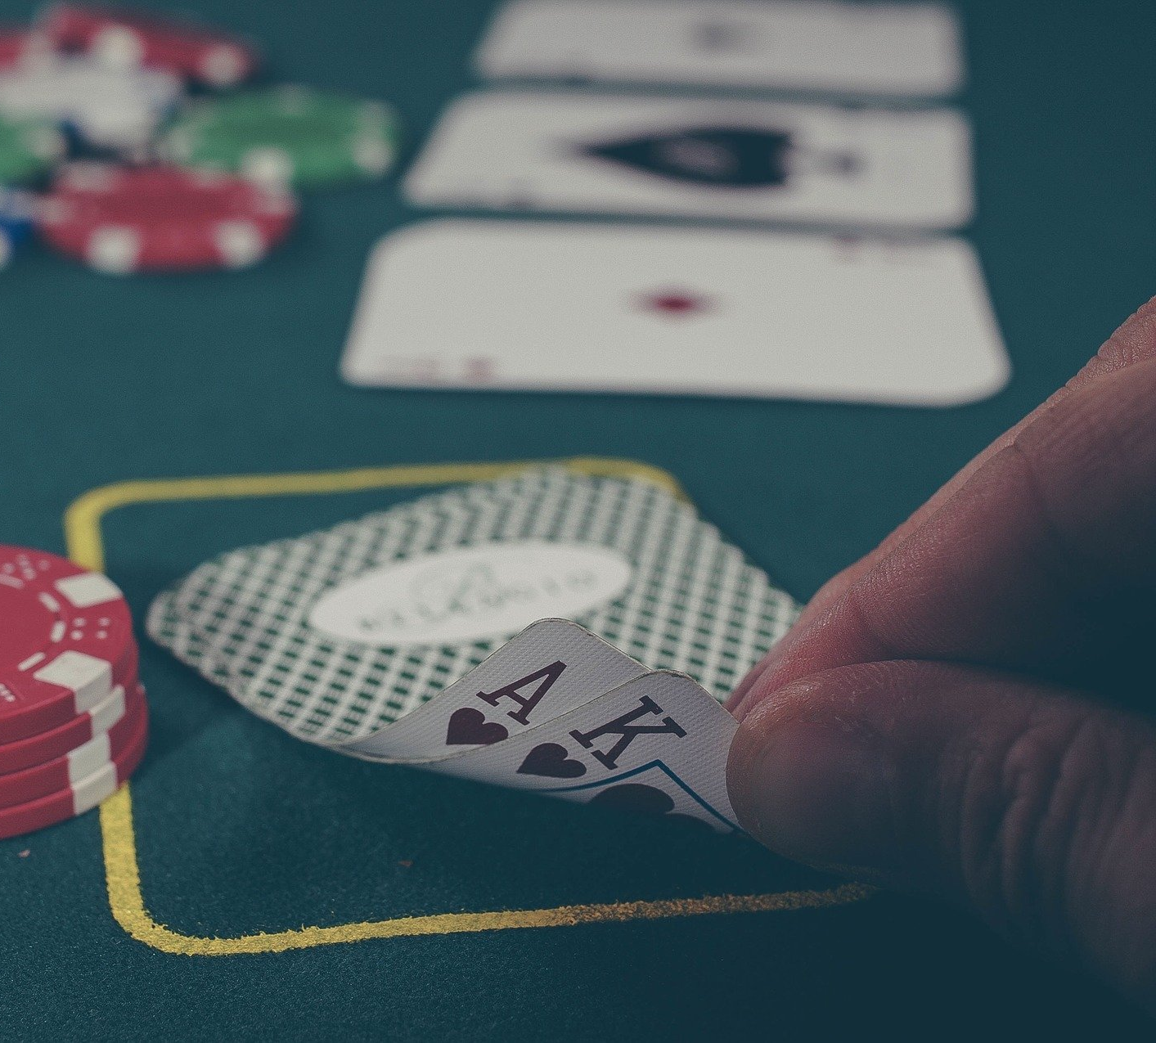


Slide 30
Skrývat strategii?

Slide 31

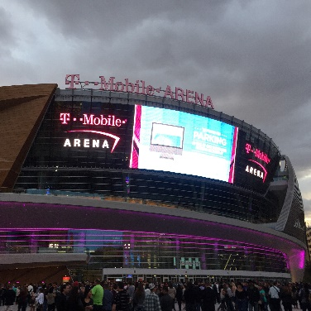
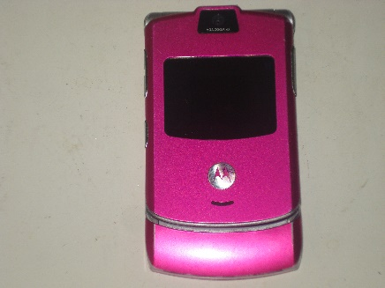


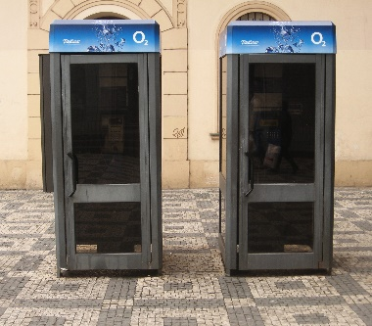
Konkurenční operátoři

Slide 32
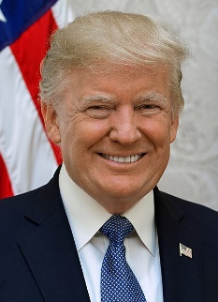
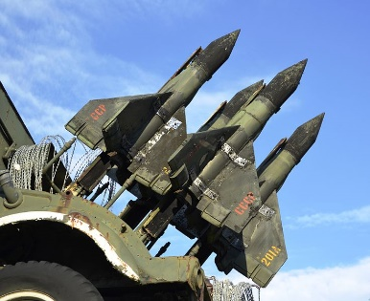
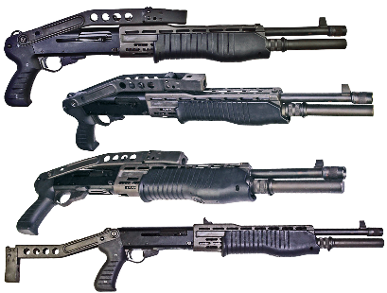
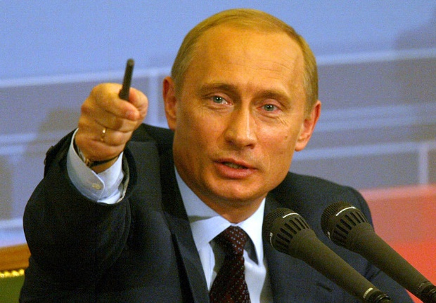
Závody ve zbrojení

Slide 33
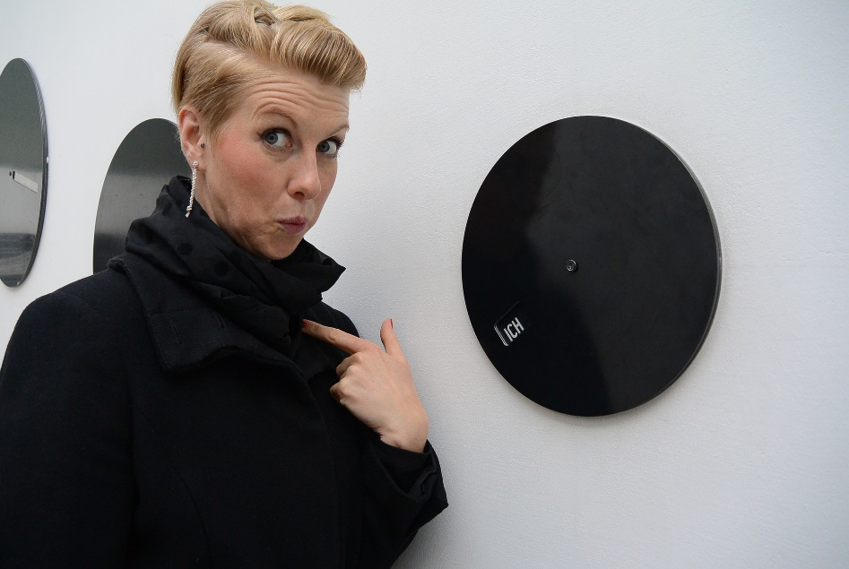

Altruisti x Sobci
V každém kole volíte A (altruista) nebo S (sobec)
Váš bodový zisk je:
3 + počet altruistů ve skupině (pokud jste dali A)
5 + počet altruistů ve skupině (pokud jste dali S)

